Slide 1
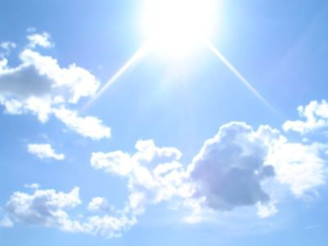
UNO SGUARDO DALL’ALTO

Slide 2
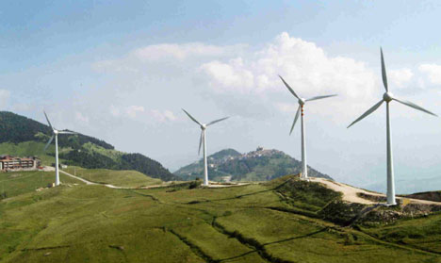
Mi dirigo verso la cima di una verdeggiante collina che nasconde il mare all’orizzonte. Per arrivarci percorro una lunga strada costeggiata da campi coltivati e grandi pale eoliche, sempre in movimento. In prossimità della collina si estendono campi di verdi ulivi. Il vento ne muove lentamente le fronde facendole ondeggiare lievemente come in una danza.

Slide 3
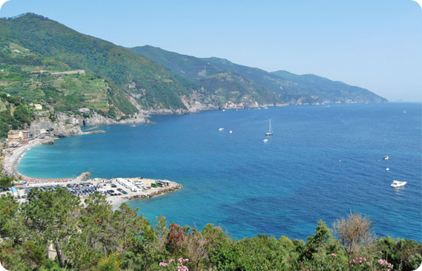
Finalmente arrivo in cima. La vista è meravigliosa: prima scorgo il verde degli ulivi, poi, all’orizzonte, si profila il blu intenso del mare, adornato qua e là da macchie bianche, come gli schizzi di un pittore.

Slide 4
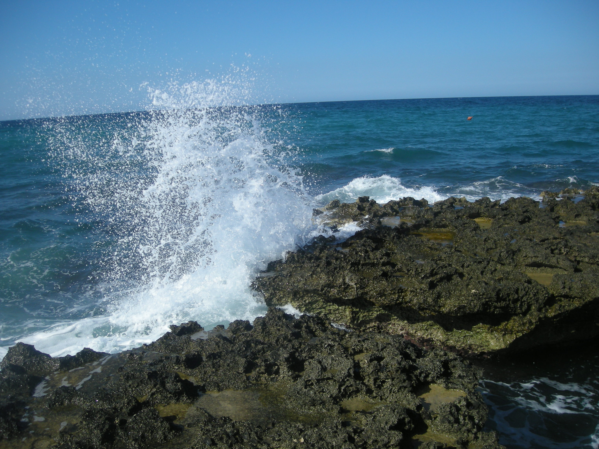
Accecato da quel paradiso terrestre, mi dirigo velocemente verso la spiaggia passando tra ulivi e alberi fioriti. Il profumo del mare unito a quello dei fiori è inebriante. Mentre a poco a poco scendo, sento il fragore delle onde che si infrangono sugli scogli e il vociare dei bambini dai quali penso bene di tenermi alla larga.

Slide 5
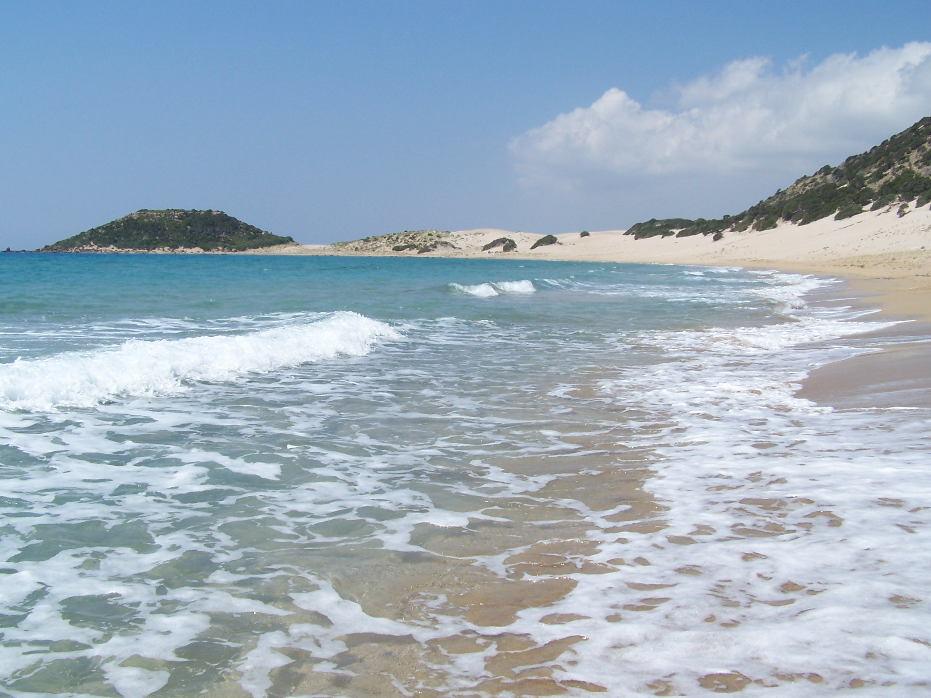
Arrivato, posso ammirare una grandissima e lunghissima spiaggia dorata bagnata da un limpido ed azzurro mare. Spuntano qua e là scogli come fiordalisi in un campo di grano maturo. Mi poso a terra e le mie zampe affondano nella morbida e fine sabbia in prossimità del mare.

Slide 6
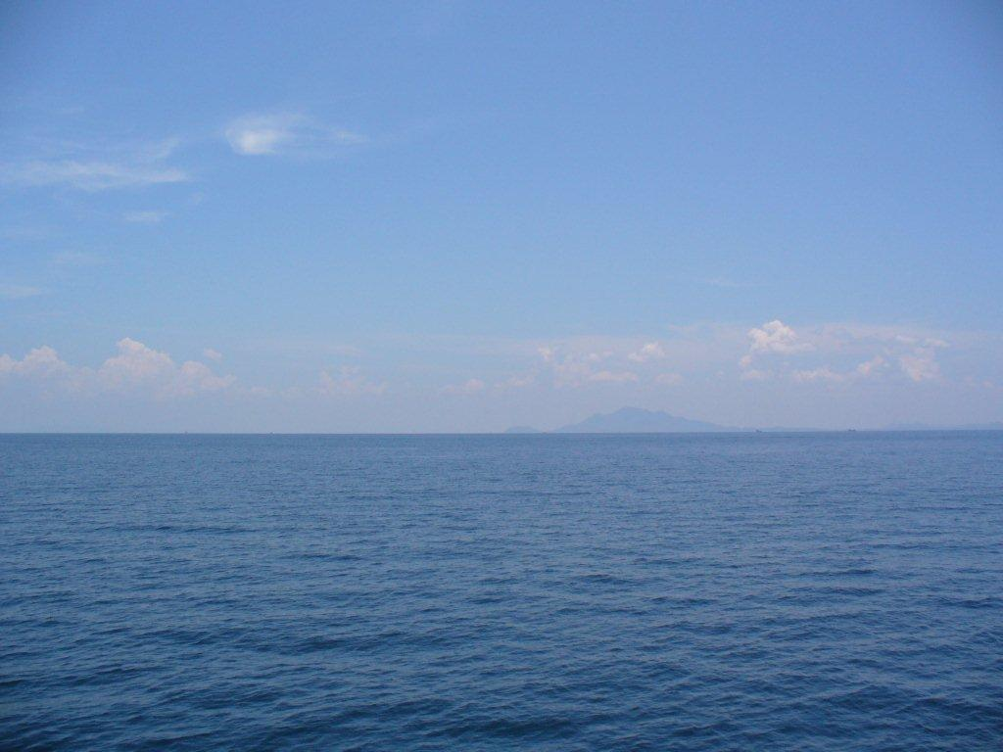
L’acqua trasparente e cristallina lascia intravedere piccoli branchi di pesci che scappano al mio passaggio; il sole illumina il paesaggio come in un quadro variopinto e multicolore ed i suoi raggi si riflettono sul mare facendolo brillare. Il mio sguardo si perde osservando l’orizzonte e l’immensità del mare che mi fanno sentire parte di quell’universo meraviglioso che è la natura.

Slide 7
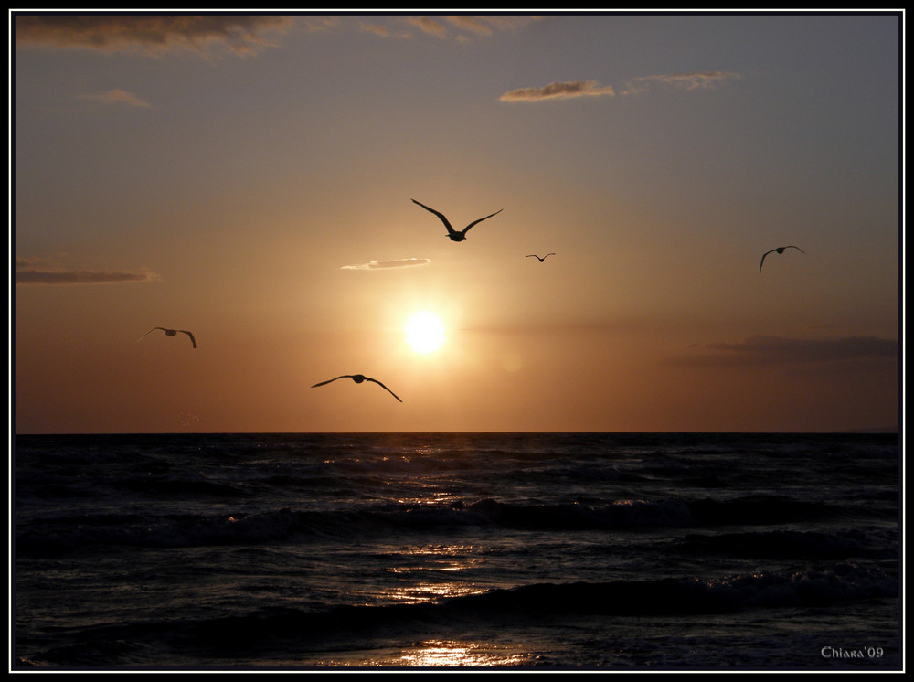
Come ogni estate porterò con me il ricordo di questi stupendi paesaggi. Raggiungo i miei compagni su uno scoglio: siamo pronti per sorvolare altre meraviglie della natura durante la nostra migrazione e aspettando il ritorno di un'altra estate.

Slide 8
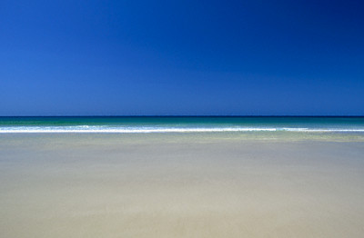
Liceo Scientifico Statale
ARTURO TOSI
Busto Arsizio
Testi di
Federica Girola
&
Alice Leoncini
Classe 2 M

